Slide 2
আজকের অনলাইন ক্লাশে স্বাগতম

Slide 3
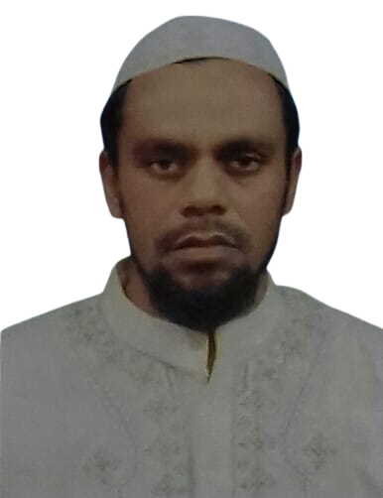
মোঃ আব্দুল হালিম চৌধুরী
সহকারী শিক্ষক

Slide 5
অধ্যায়: 02
পাঠ:
রোমান সভ্যতা

Slide 6
এই পাঠ শেষে আমরা-
ভৌগলিক অবস্থান ও সময়কাল উল্লেখপূর্বক প্রাচীন রোমান সভ্যতা বর্ণনা করতে পারব
বিশ্বসভ্যতায় রোমানদের অবদান ব্যাখ্যা করতে পারব

Slide 11
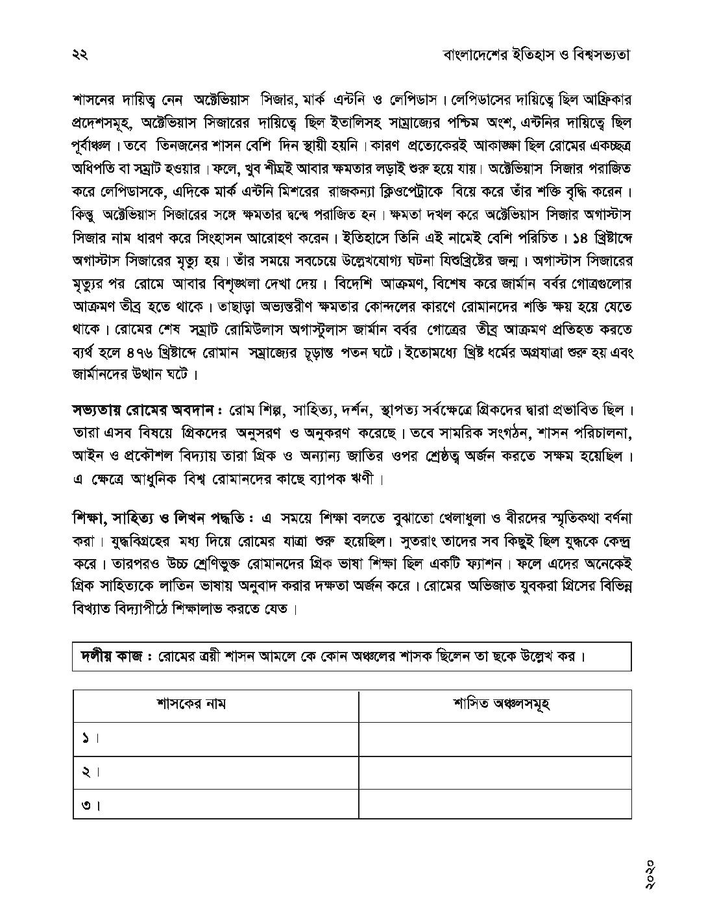

Slide 15
একক কাজ:
মিলে দেখি:
নদী | সাগর | পাহাড়
টাইবার নদী | ভূমধ্য সাগর আড্রিয়াটিক সাগর কান সাগর | আল্পস্ পর্বতমালা এপেনীয় পর্তমালা

Slide 16
বাড়ির কাজ:
1. বিশ্বসভ্যতায় রোমানদের অবদান ব্যাখা কর

Slide 17
ধন্যবাদ

